Slide 1
REALIDADE AUMENTADA COM ARCORE
LARISSA YASIN

Slide 2
LARISSA YASIN
Desenvolvedora Mobile na DBServer.
Fã de jogos de tabuleiro.
Co-criadora do jogo Corações da Lila.

Slide 3
REALIDADE AUMENTADA NO MERCADO
1/7 da população mundial utiliza AR
88% das empresas de porte médio utilizam ou estão buscando utilizar AR
71% de consumidores iriam preferir ir em uma loja com AR
53% de consumidores estão interessados em usar AR nos próximos 3 meses
https://www.emarketer.com/content/virtual-and-augmented-reality-users-2019
https://citrusbits.com/stats-and-facts-about-augmented-reality/

Slide 4
MUITAS REALIDADES
Realidade virtual, mista e aumentada

Slide 5
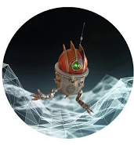
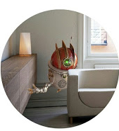
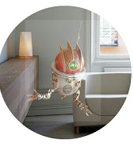
EXTENDED REALITY (XR)
REALIDADE
VIRTUAL (VR)
REALIDADE
MISTA (MR)
REALIDADE
AUMENTADA (AR) (AR)
Ambiente totalmente digital que bloqueia o mundo real
Conteúdo digital interage com o ambiente real
Conteúdo digital sobreposto ao ambiente real

Slide 6
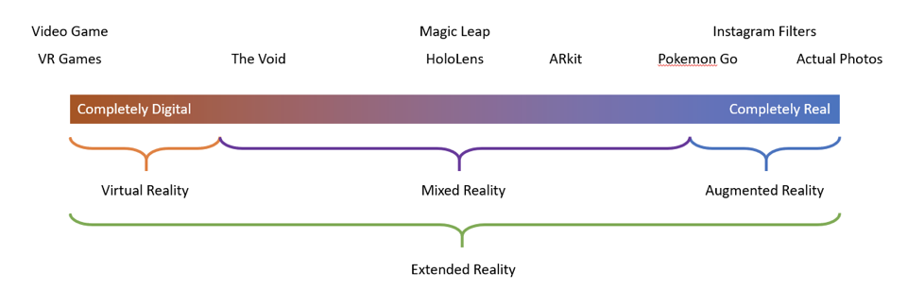
EXTENDED REALITY (XR)

Slide 7
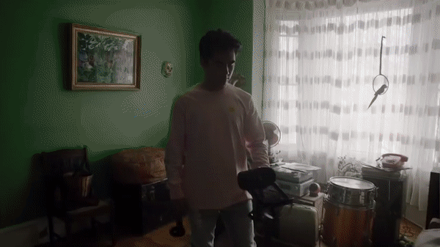
REALIDADE VIRTUAL

Slide 8
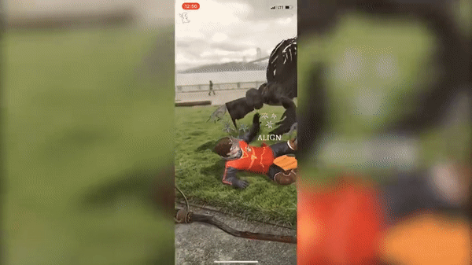
REALIDADE MISTA

Slide 9
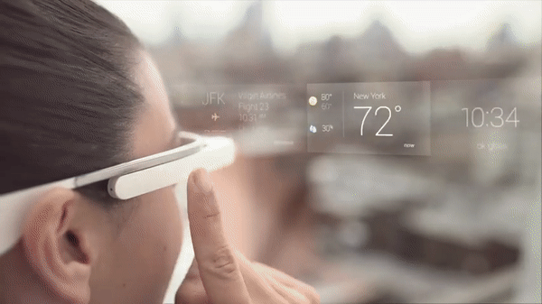
REALIDADE AUMENTADA

Slide 10
DESENVOLVENDO
Ferramentas para desenvolvimento de AR

Slide 11


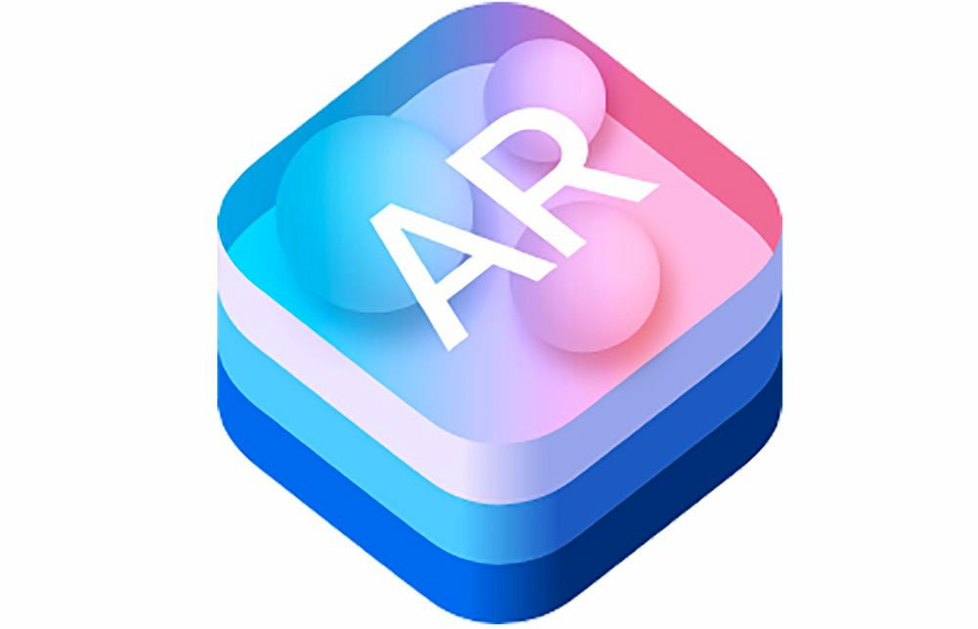
FERRAMENTAS PARA DESENVOLVIMENTO
ARKit
ARCore
AR Foundation
SDK da Apple para exclusivo para iOS
Necessário iOS 11+
SDK do Google para Android e iOS
Pode se desenvolver nativamente ou com Unity e Unreal
AR para a Unity. Por baixo gera uma aplicação que utiliza ARKit ou ARCore

Slide 12





AR AS A FEATURE
Lens Studio
Spark AR Studio
https://lensstudio.snapchat.com/
https://sparkar.facebook.com/ar-studio/
model-viewer
AR.js
8th Wall
https://googlewebcomponents.github.io/model-viewer/index.html
https://github.com/jeromeetienne/AR.js
https://www.8thwall.com

Slide 13
AR NA PRÁTICA
Onde aplicar

Slide 14
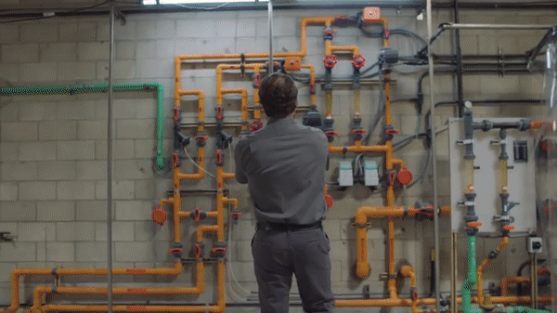
Assistência remota
Vuforia Chalk AR

Slide 15
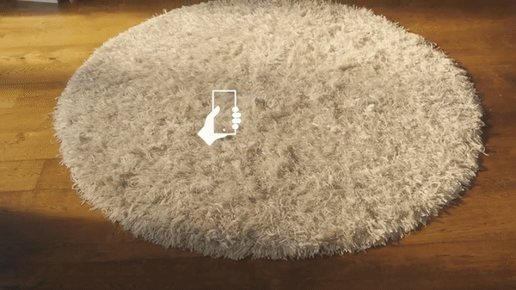
E-commerce
Ikea Place

Slide 16
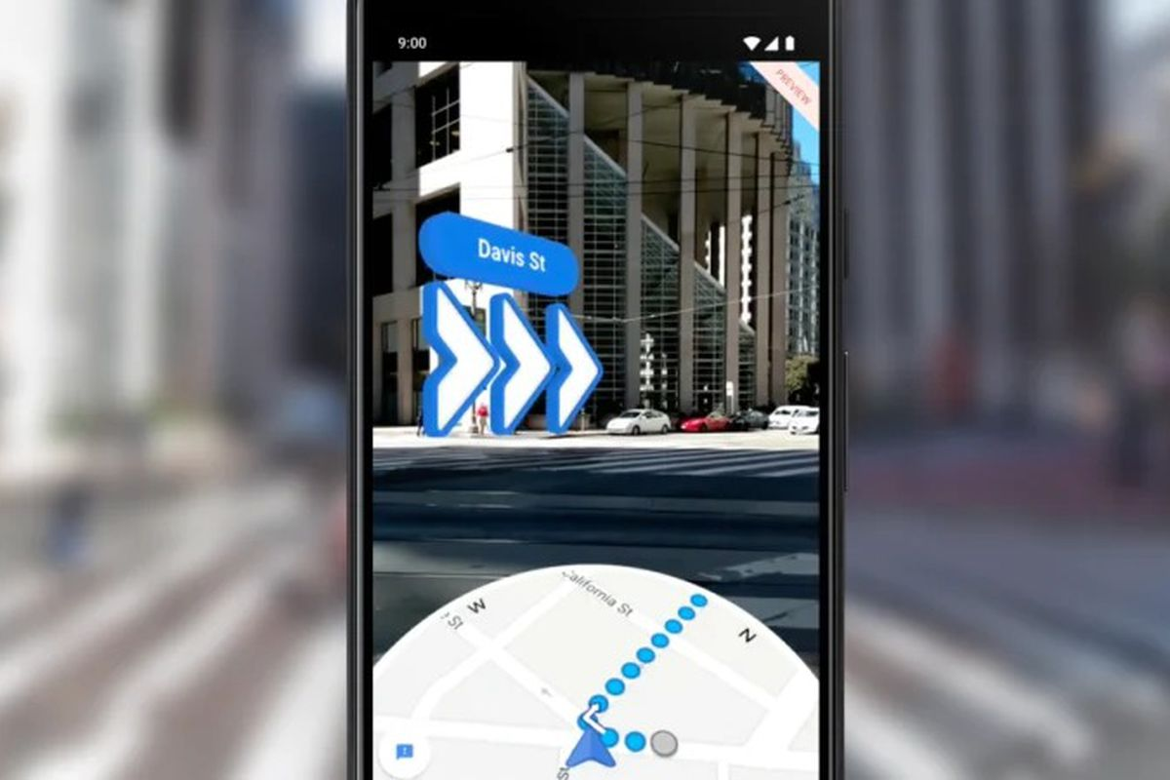
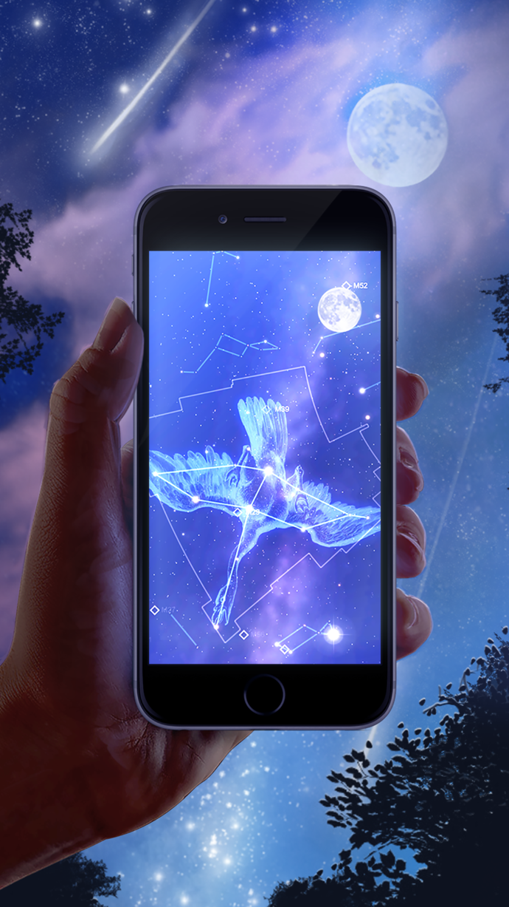
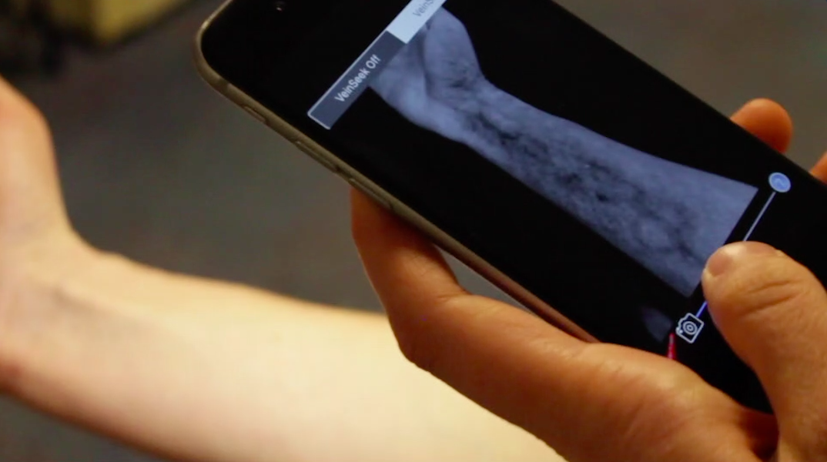
OUTROS EXEMPLOS
Localização
Medicina
Educacional
Google Maps
VeinSeek
Star Chart

Slide 17
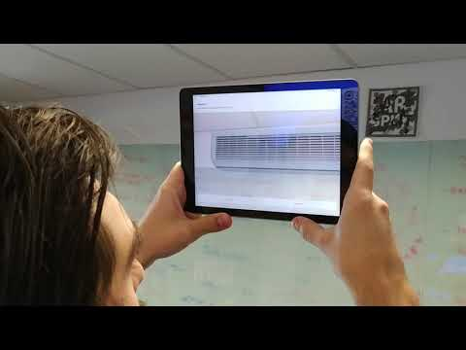
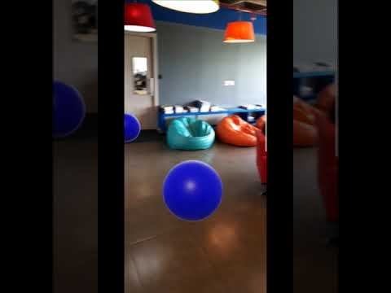
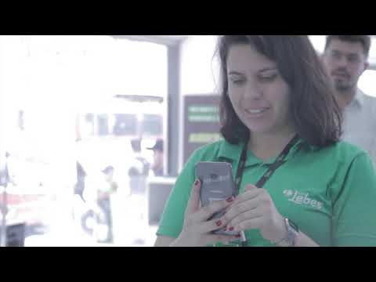
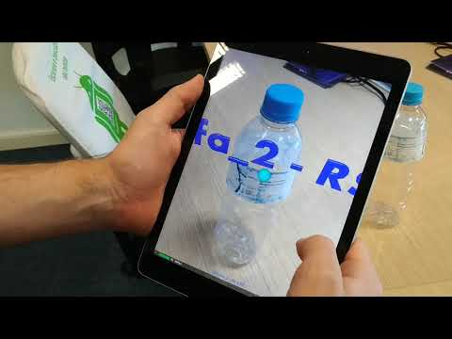
ALGUNS PROJETOS FEITOS NO DBLAB
(LAB DE INOVAÇÃO DA DBSERVER)
http://dblab.io

Slide 18
ARCORE
Entendendo um pouco a ferramenta

Slide 19
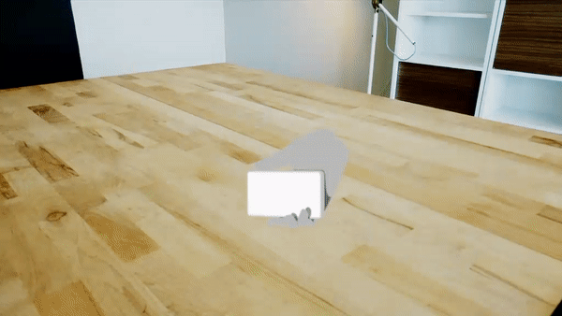
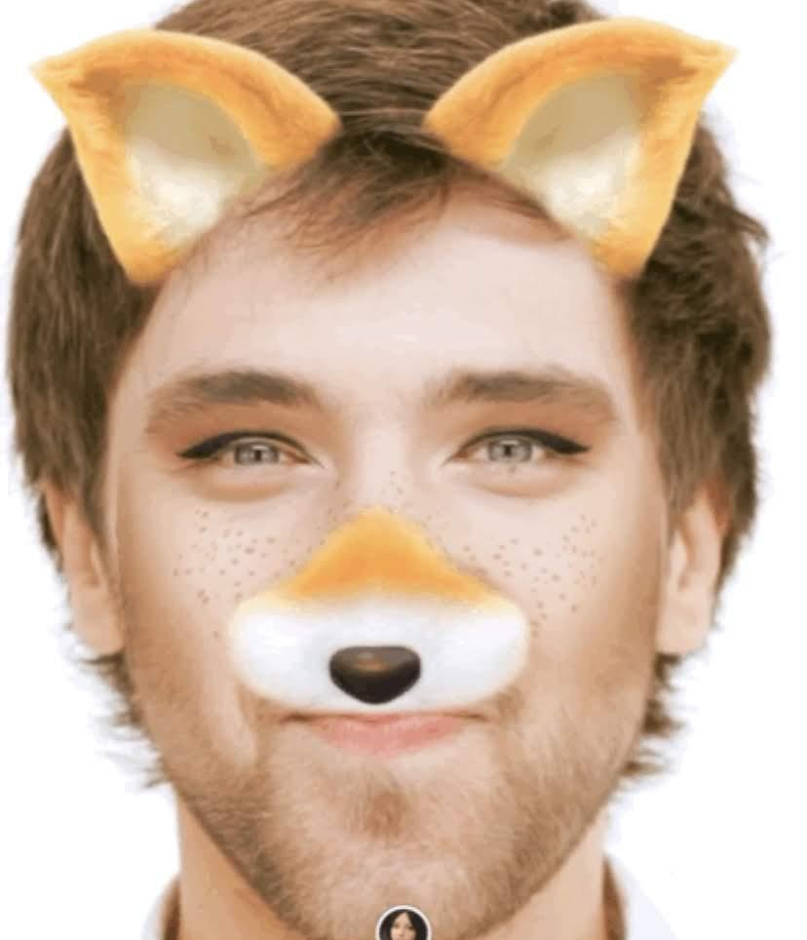
FEATURES
Posicionando objetos
Augmented Faces

Slide 20
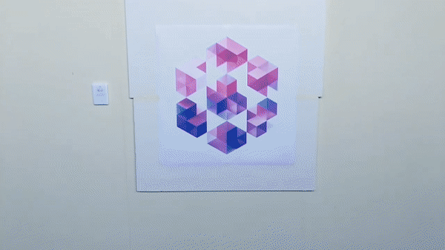
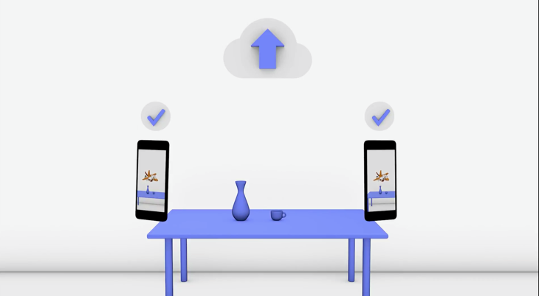
FEATURES
Augment Images
Cloud Anchors

Slide 21
ARCORE PARA ANDROID
REQUISITOS
Android Studio (Java/Kotlin)
Sceneform
  https://github.com/google-ar/sceneform-android-sdk
Emulador ou dispositivo Android com suporte ao ARCore
  https://developers.google.com/ar/discover/supported-devices

Slide 22

VAMOS AO CÓDIGO
With this in mind, the marketing department would inform the department to create a prototype.

Slide 23
PROJETO DISPONÍVEL EM
https://github.com/larissayasin/ARCore-talk

Slide 24
Obrigada!
larissa.yasin@gmail.com
https://www.linkedin.com/in/larissayasin/
https://twitter.com/larissayasin

